Slide 1
ỦY BAN NHÂN DÂN QUẬN LONG BIÊN
TRƯỜNG TIỂU HỌC ĐÔ THỊ VIỆT HƯNG
BÀI GIẢNG ĐIỆN TỬ
KHỐI 3
MÔN: TIẾNG VIỆT

Slide 2
Khởi động

Slide 3
Tiếng Việt
HK I
Ôn
tập
giữa

Slide 4
TIẾT 4

Slide 5
2. Nghe viết: Bà (2 khổ thơ đầu).
Bà mình vừa ở quê ra Bà cho cả bưởi, cả na đi cùng Áo bà xe cọ lấm lưng Bưởi Na bà bế bà bồng trên tay. Đường ra tỉnh rất là dài Qua một cái núi với hai cái cầu Rồi bao nhiêu mái nhà cao Bao nhiêu phố nữa với bao nhiêu đường... Đón bà, nhà rộn mùi hương Theo bà có cả cây vườn quê xa..
Tên bài và chữ đầu câu được viết thế nào?
Bài thơ thuộc thể thơ gì?
Khi viết em cần lưu ý điều gì?

Slide 6
LUYỆN VIẾT TỪ KHÓ
bưởi
mùi hương
quê xa

Slide 7
CHÉP BÀI VÀO VỞ LUYỆN VIẾT 2

Slide 8
Tiếng Việt
Nghe – viết: Bà
Bà mình vừa ở quê ra
Bà cho cả bưởi, cả na đi cùng
Áo bà xe cọ lấm lưng
Bưởi Na bà bế bà bồng trên tay.
Đường ra tỉnh rất là dài
Qua một cái núi với hai cái cầu.

Slide 9
Rồi bao nhiêu mái nhà cao
Bao nhiêu phố nữa với bao nhiêu đường...
Đón bà, nhà rộn mùi hương
Theo bà có cả cây vườn quê xa..

Slide 10
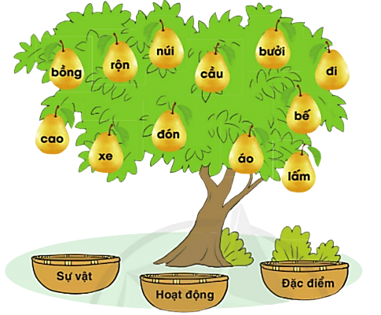
3. Xếp các từ ngữ dưới đây và nhóm thích hợp:

Slide 11
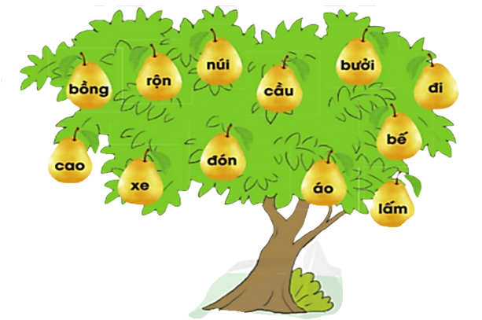
Sự vật: núi, xe, áo, cầu, bưởi.
Hoạt động: bồng, đón, đi, bế.
Đặc điểm: cao, rộn, lấm.

Slide 12
4. Đặt câu với một từ chỉ sự vật (hoặc chỉ hoạt động, đặc điểm) em vừa tìm được.
Ví dụ: Ngọn núi này thật là cao.
Hôm qua, cô Nhung bế bé Na sang chơi với em.
Hôm nay, bố đón em ở trường.
Mẹ mua cho chị Hà và em hai chiếc áo len rất đẹp.

Slide 13
Củng cố và
dặn dò

Slide 14
Tạm biệt và
hẹn gặp lại

